Slide 1


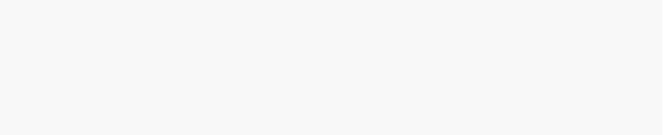




산업 컴퓨터비전 실제
Final Project
2024.06.12
DEPARTMENT
kdh@dlit.co.kr
2024254009 김다현

Slide 2

INDEX
01
이미지 데이터 설명
02
주제 선정
03
사용 알고리즘

Slide 3
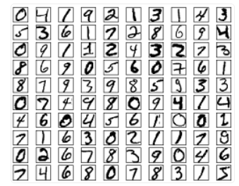
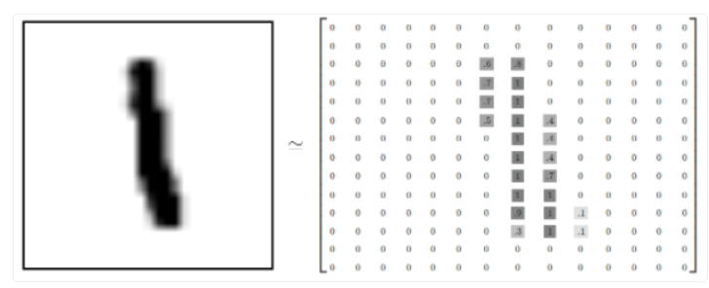
이미지 데이터 설명 & 주제선정
MNIST 데이터세트
MNIST 데이터셋은 0부터 9까지 손으로 쓴 숫자들로 60,000개의 트레이닝 셋과 10,000개의 테스트 셋으로 이루어져 있고
이 중 트레이닝 셋을 학습데이터로 사용하고 테스트 셋을 신경망을 검증하는 데에 사용
이미지는 28x28로 구성되어 있다.
주제 선정
KNN을 이용한 연속된 손글씨 숫자 인식
Otsu's Thresholding 이진화를 통해 숫자 강조 - cv2.threshold 함수
픽셀 값에 따라 이진화를 수행 - cv2.adaptiveThreshold 사용
컨투어 추출 (외곽선 추출) - cv2.findContours
KNN 모델 학습 - OpenCV의 KNN 모델을 사용하여 MNIST 데이터셋으로 모델을 학습

Slide 4
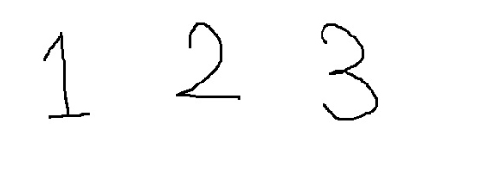
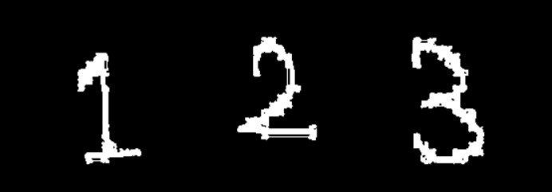
이미지 전처리
- 히스토그램, 가우시안, 이진화
# 히스토그램 평활화
img = cv2.equalizeHist(img)
# 가우시안 블러 적용
img = cv2.GaussianBlur(img, (5, 5), 0)
# 이진화 (전처리)
_, binary = cv2.threshold(img, 128, 255, cv2.THRESH_BINARY_INV + cv2.THRESH_OTSU)
contours_info = cv2.findContours(binary_image, cv2.RETR_EXTERNAL, cv2.CHAIN_APPROX_SIMPLE)

Slide 5
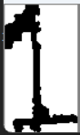
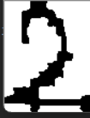
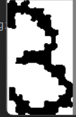


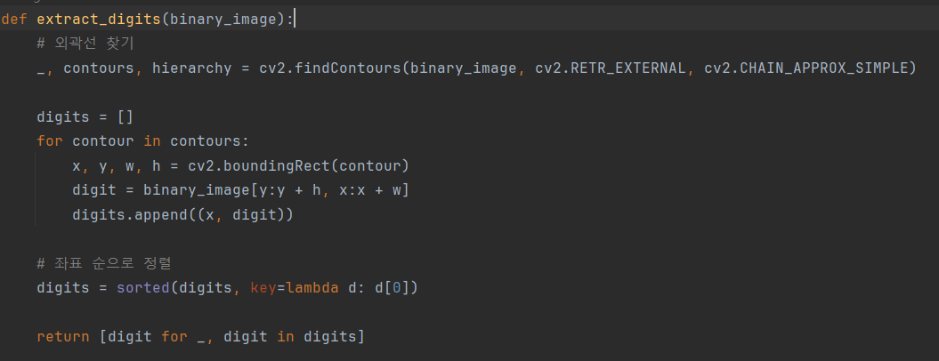
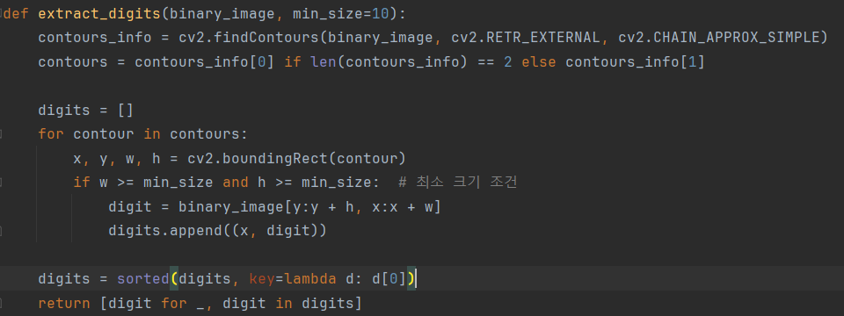
조건 추가
- 자잘한 이미지도 인식을 하길래 작은 이미지를 제외하는 조건을 추가

Slide 6




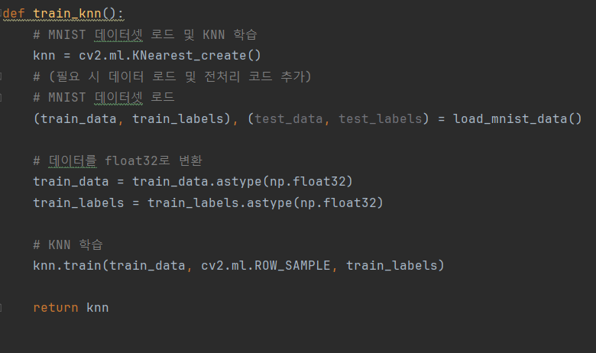
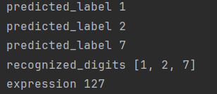
조건 추가
MNIST DATA
DATA
결과가 0 으로만 나옴 -> MNIST 데이터 확인
검은색 배경에 흰색 숫자인데 내가 만든 데이터는 흰색 배경에 검은색 숫자임을 깨달음
학습에 사용된 데이터셋 처럼 28*28 크기 조정
코드 변경 후 KNN 알고리즘으로 돌려보니 몇 개는 맞고 몇 개는 틀리는 상황이 생김
RESULT
Notes:
이상하다 싶어 TEST 데이터로 KNN 알고리즘을 돌려보니 결과가 잘 나오는 것을 확인
또한 MNIST 데이터로 만든 모델이기 때문에 28*28 크기 조정

Slide 7



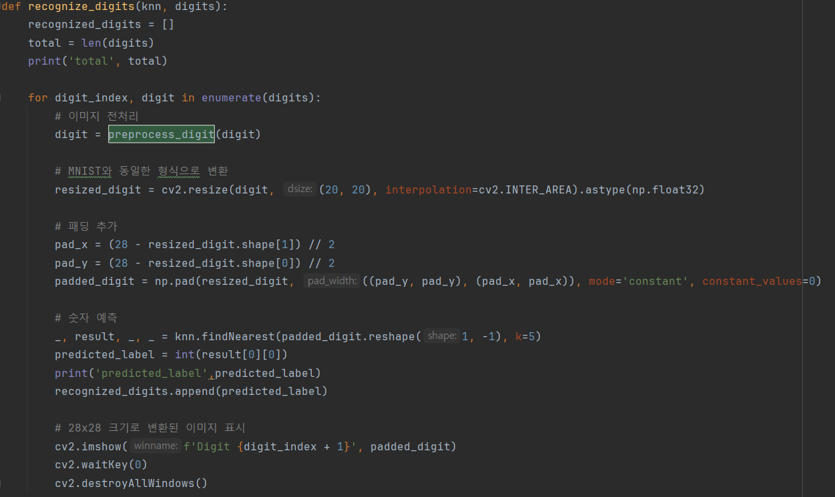
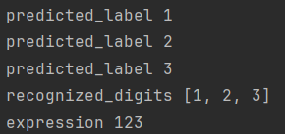
조건 추가
MNIST DATA
DATA
MNIST 데이터가 꽉차게 들어가 있지 않은걸 보고 이미지에 패딩 추가
히스토그램 평탄화, 가우시안 블러 생략하고 이진화만 적용
RESULT
Notes:
다시 MNIST 데이터 확인
결과가 조금 더 개선됨

Slide 8
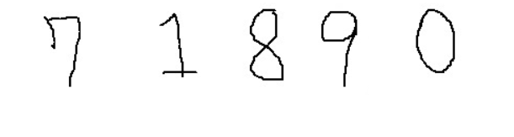


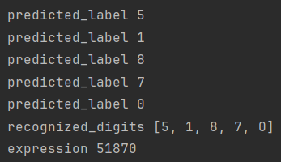






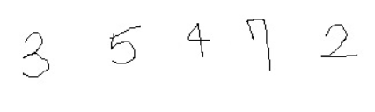
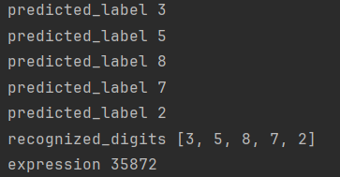


최종 결과물
원본
전처리 후
결과
Notes:
조금 더 긴 숫자인 71890을 시도해봤는데 1, 8, 0은 맞추고 7, 9 는 틀렸습니다.
전처리를 조금 더 잘 손보면 좋은 결과가 나올 것 같습니다.
MNIST 데이터는 CNN으로만 예측을 했던 것 같은데 KNN을 이용해서 예측한게 새로웠습니다
직접 오류를 해결해 나아가면서 과제를 수행한게 좋았던 것 같습니다.

